Slide 1

Master AVUN :
Gestion de projet UML
et Méthode Agile

Slide 2

Méthode Agile

Slide 3
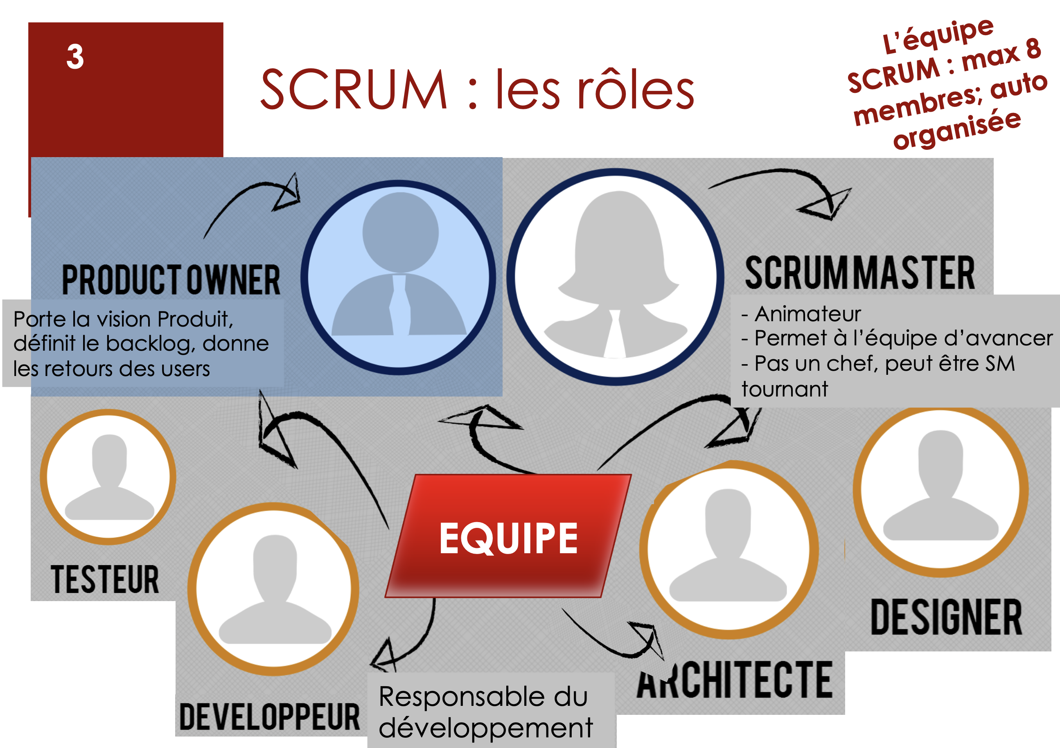

Slide 4
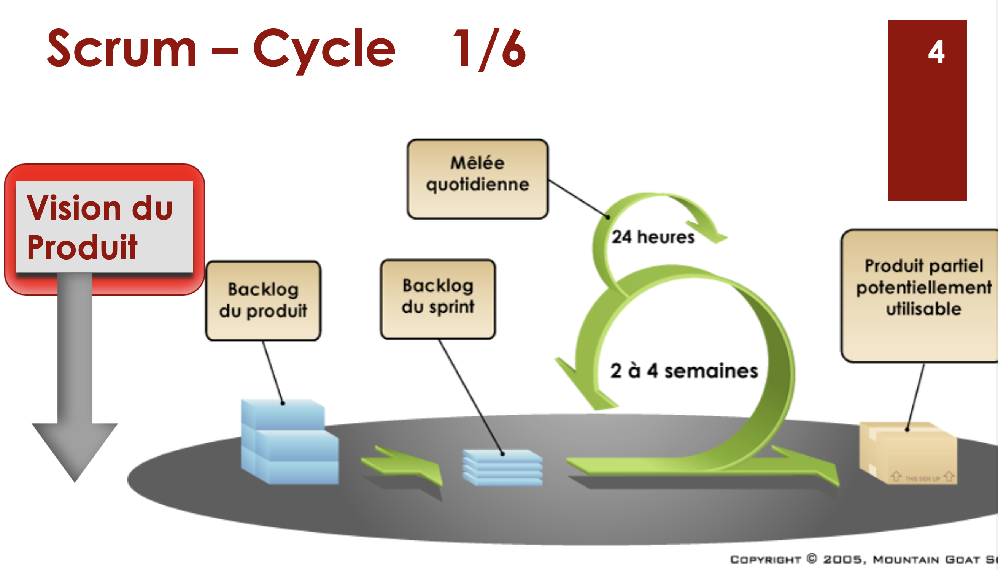

Slide 5
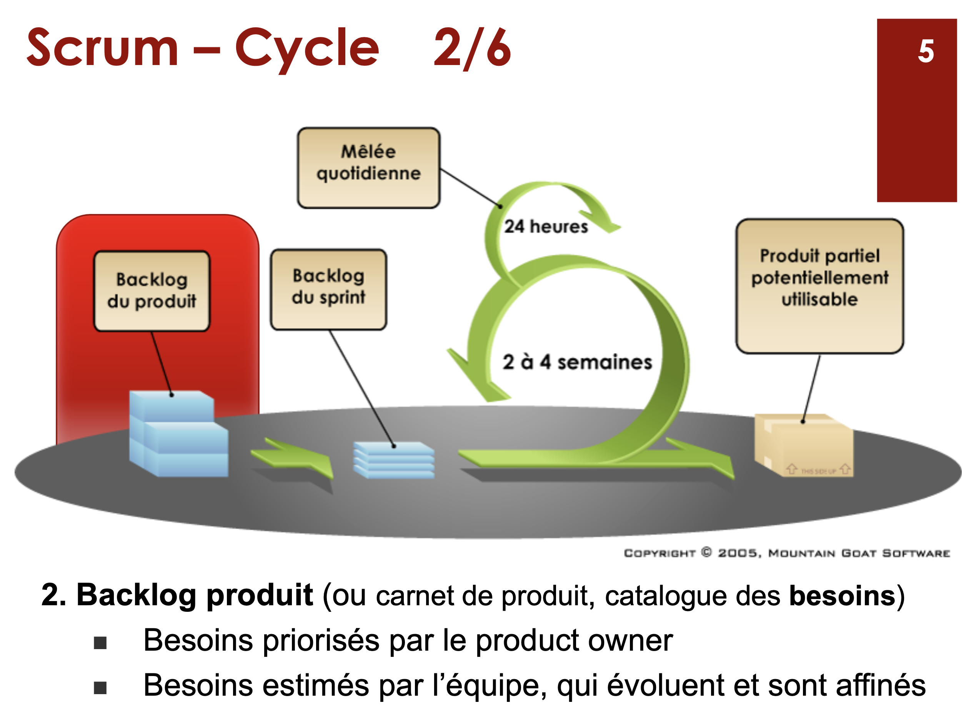

Slide 6
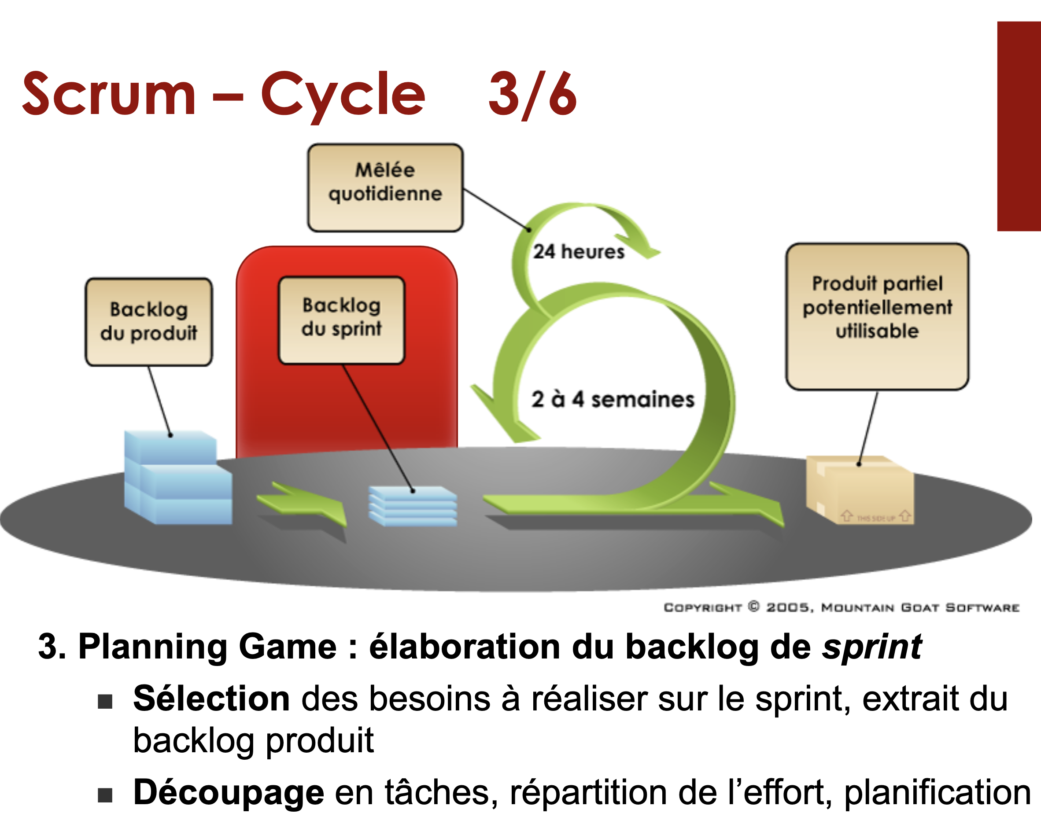

Slide 7
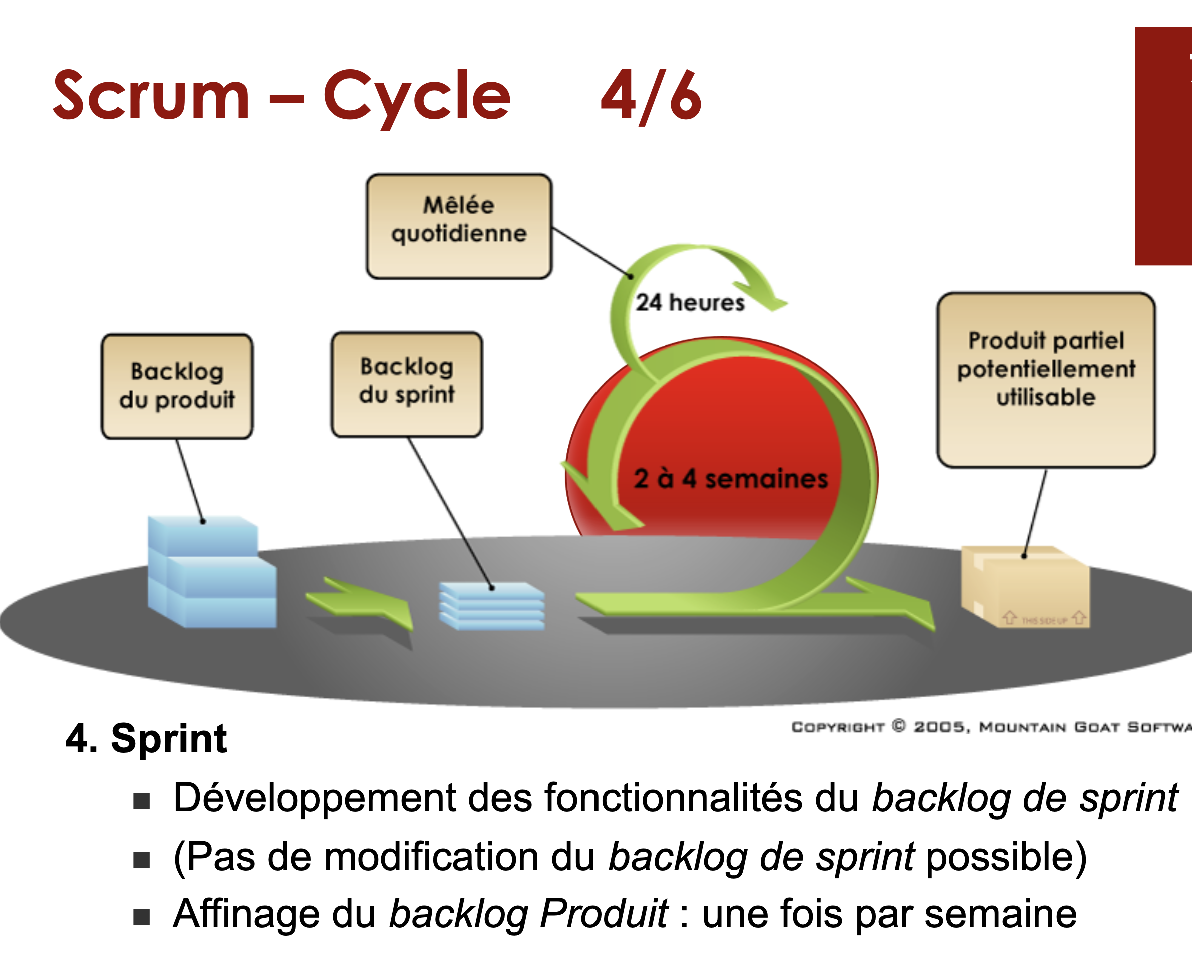

Slide 8
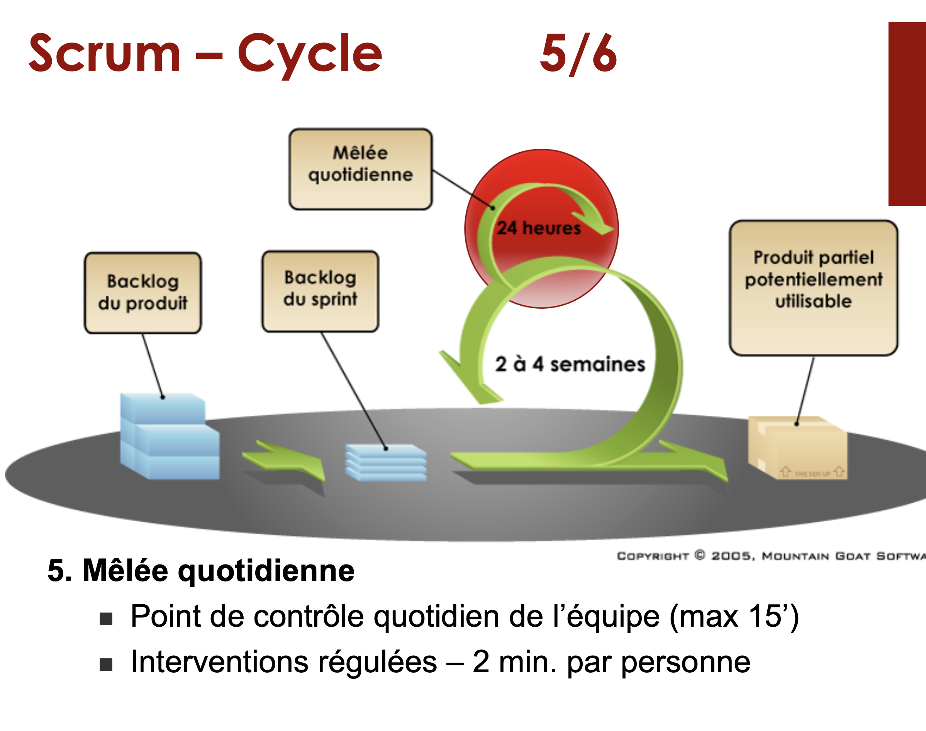

Slide 9
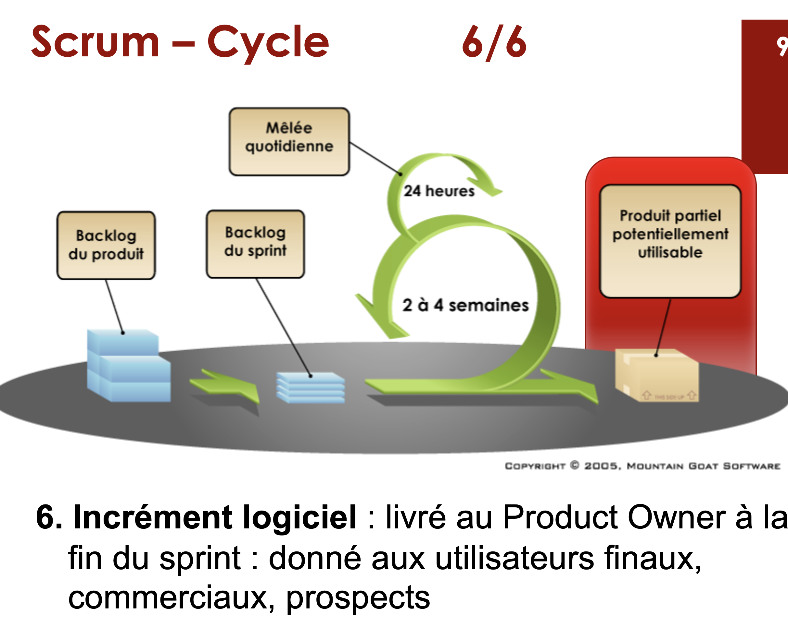

Slide 10
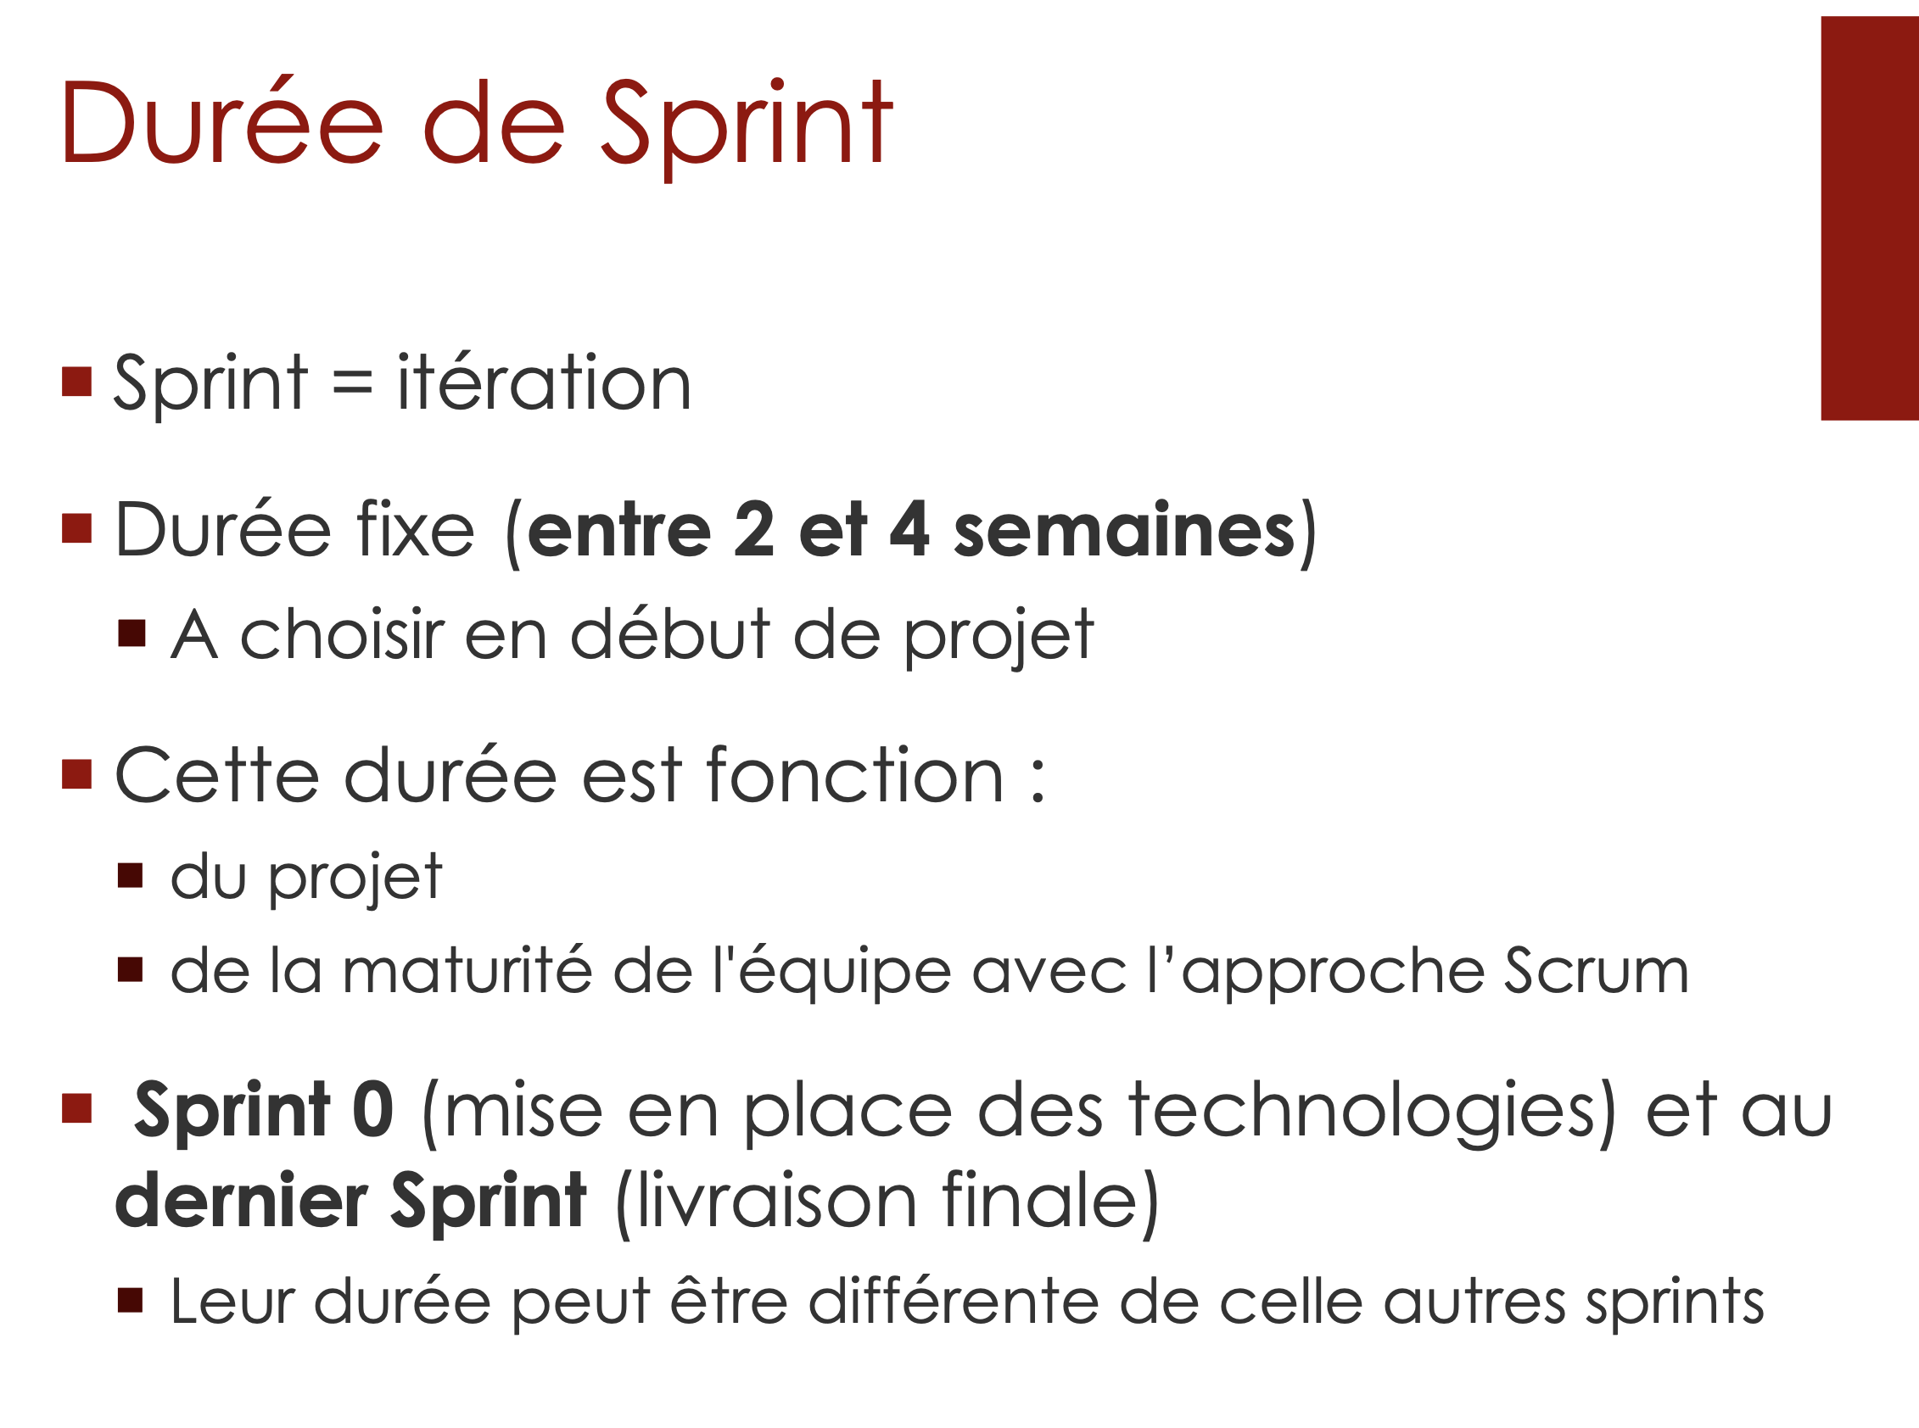

Slide 11
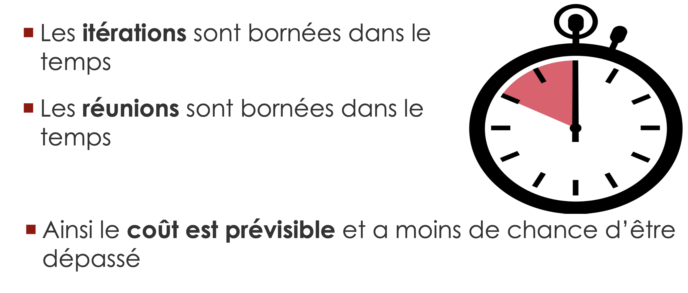

Caractéristiques Méthodes Agiles

Slide 12
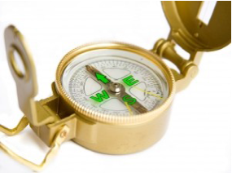
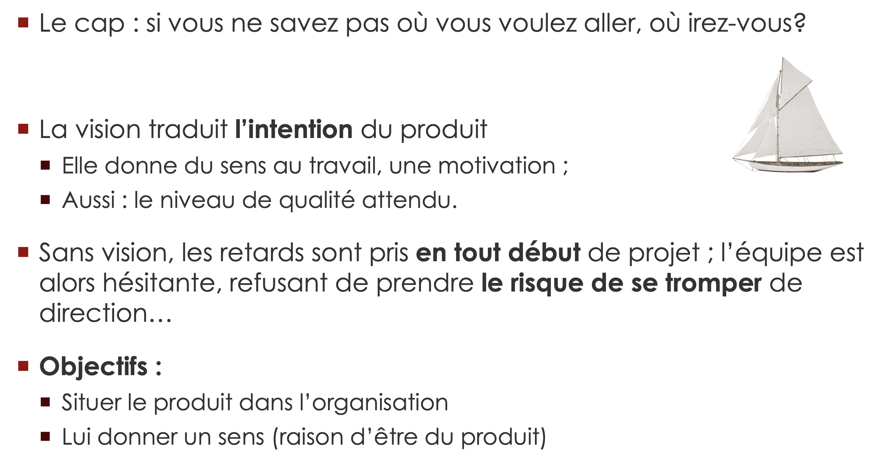
ÉTAPE 0 : LA VISION

Slide 13

La vision : comme un titre

Slide 14
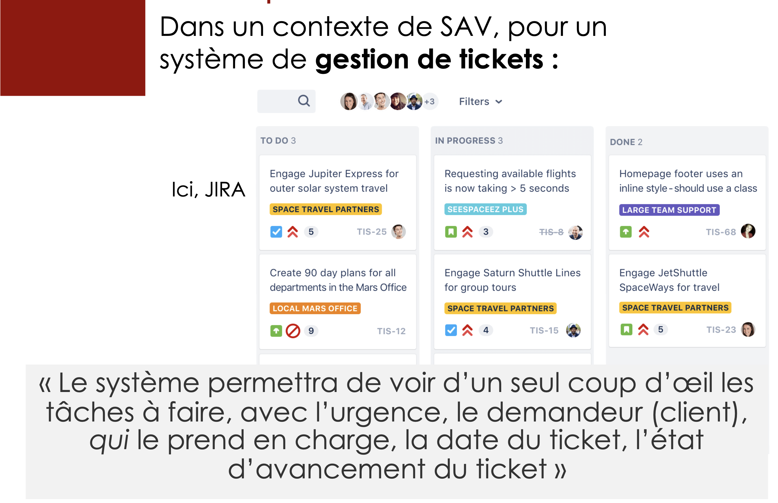
Exemple de vision

Slide 15
EN SAVOIR PLUS sur la vision ...
Vision pour un système d’alertes maritimes :
https://phare-rose.fr/2021/02/04/la-vision-produit/
Créer une vision pour un nouveau système d’écoute musicale en ligne (UK, 9’)
https://www.youtube.com/watch?v=6h3avYCgh9Q

Slide 16
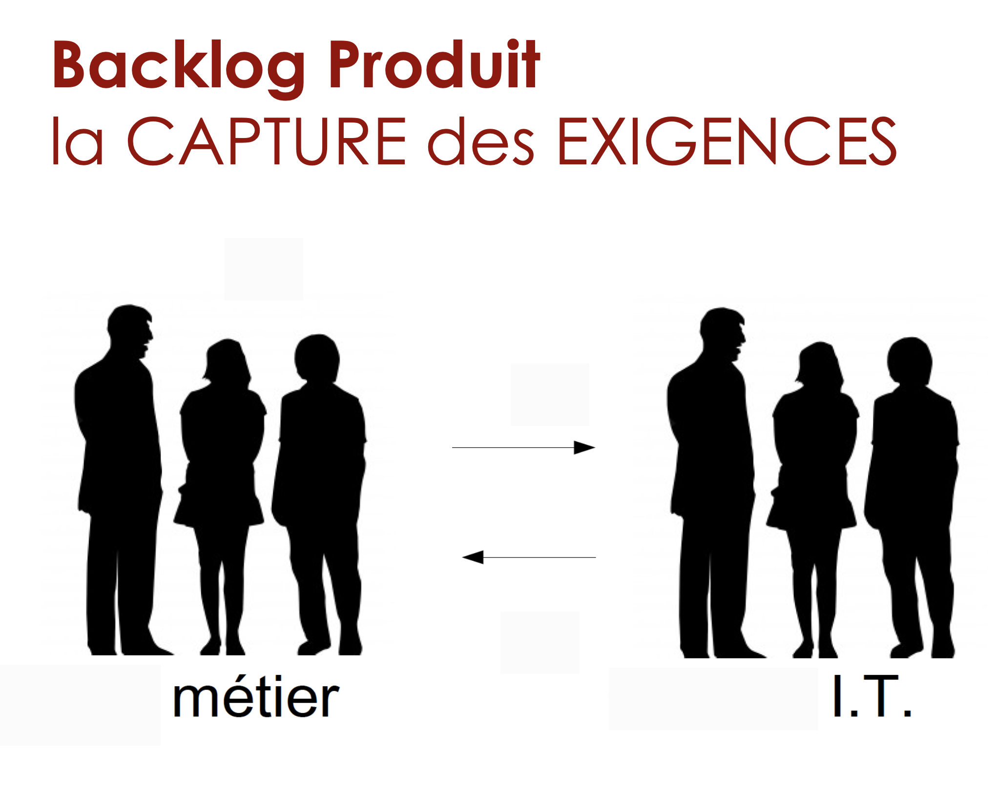

Slide 17
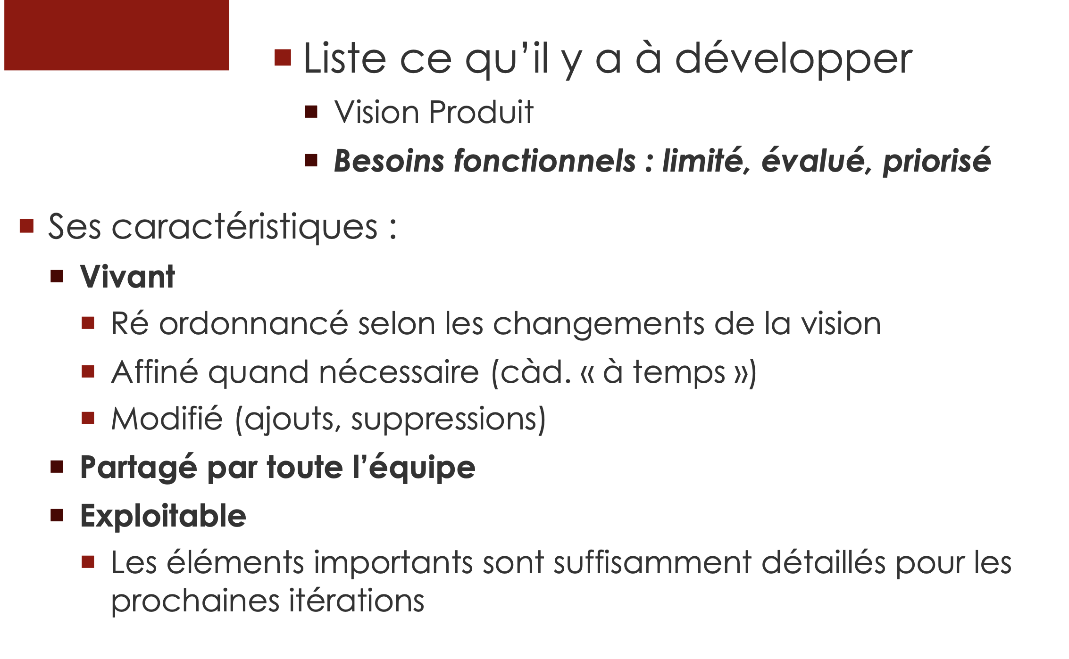
Backlog Produit (Carnet de Produit)

Slide 18
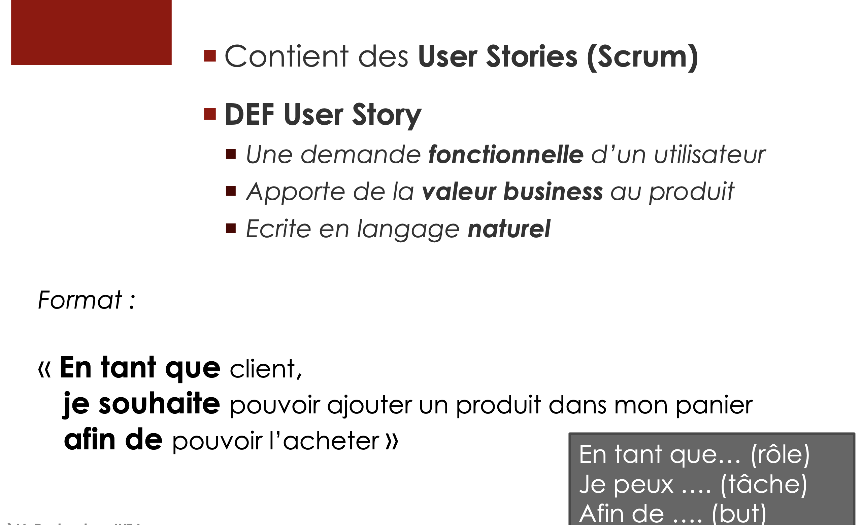
Le Backlog Produit

Slide 19
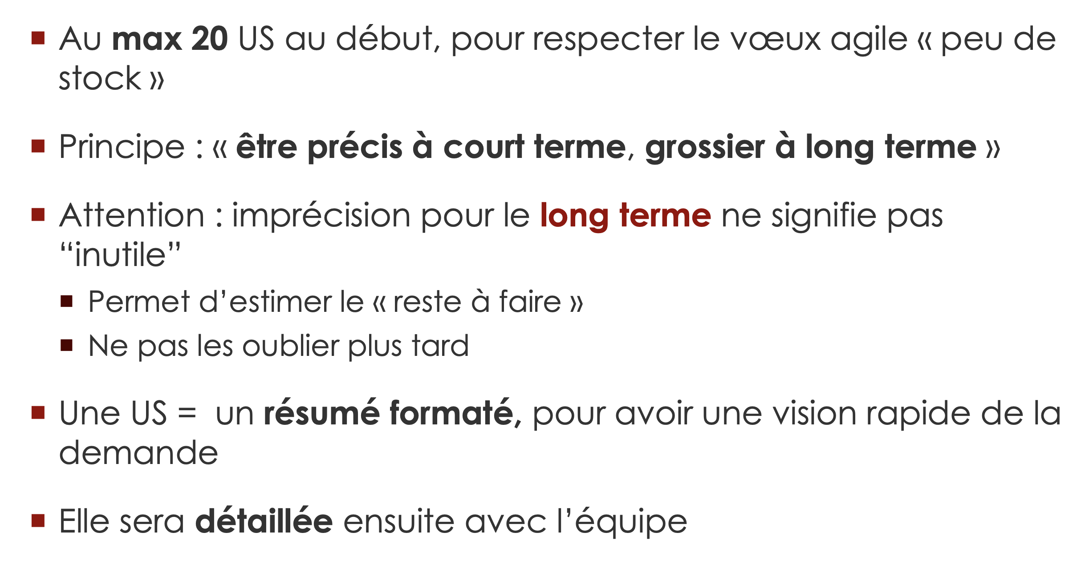
Combien d’User Stories ?

Slide 20
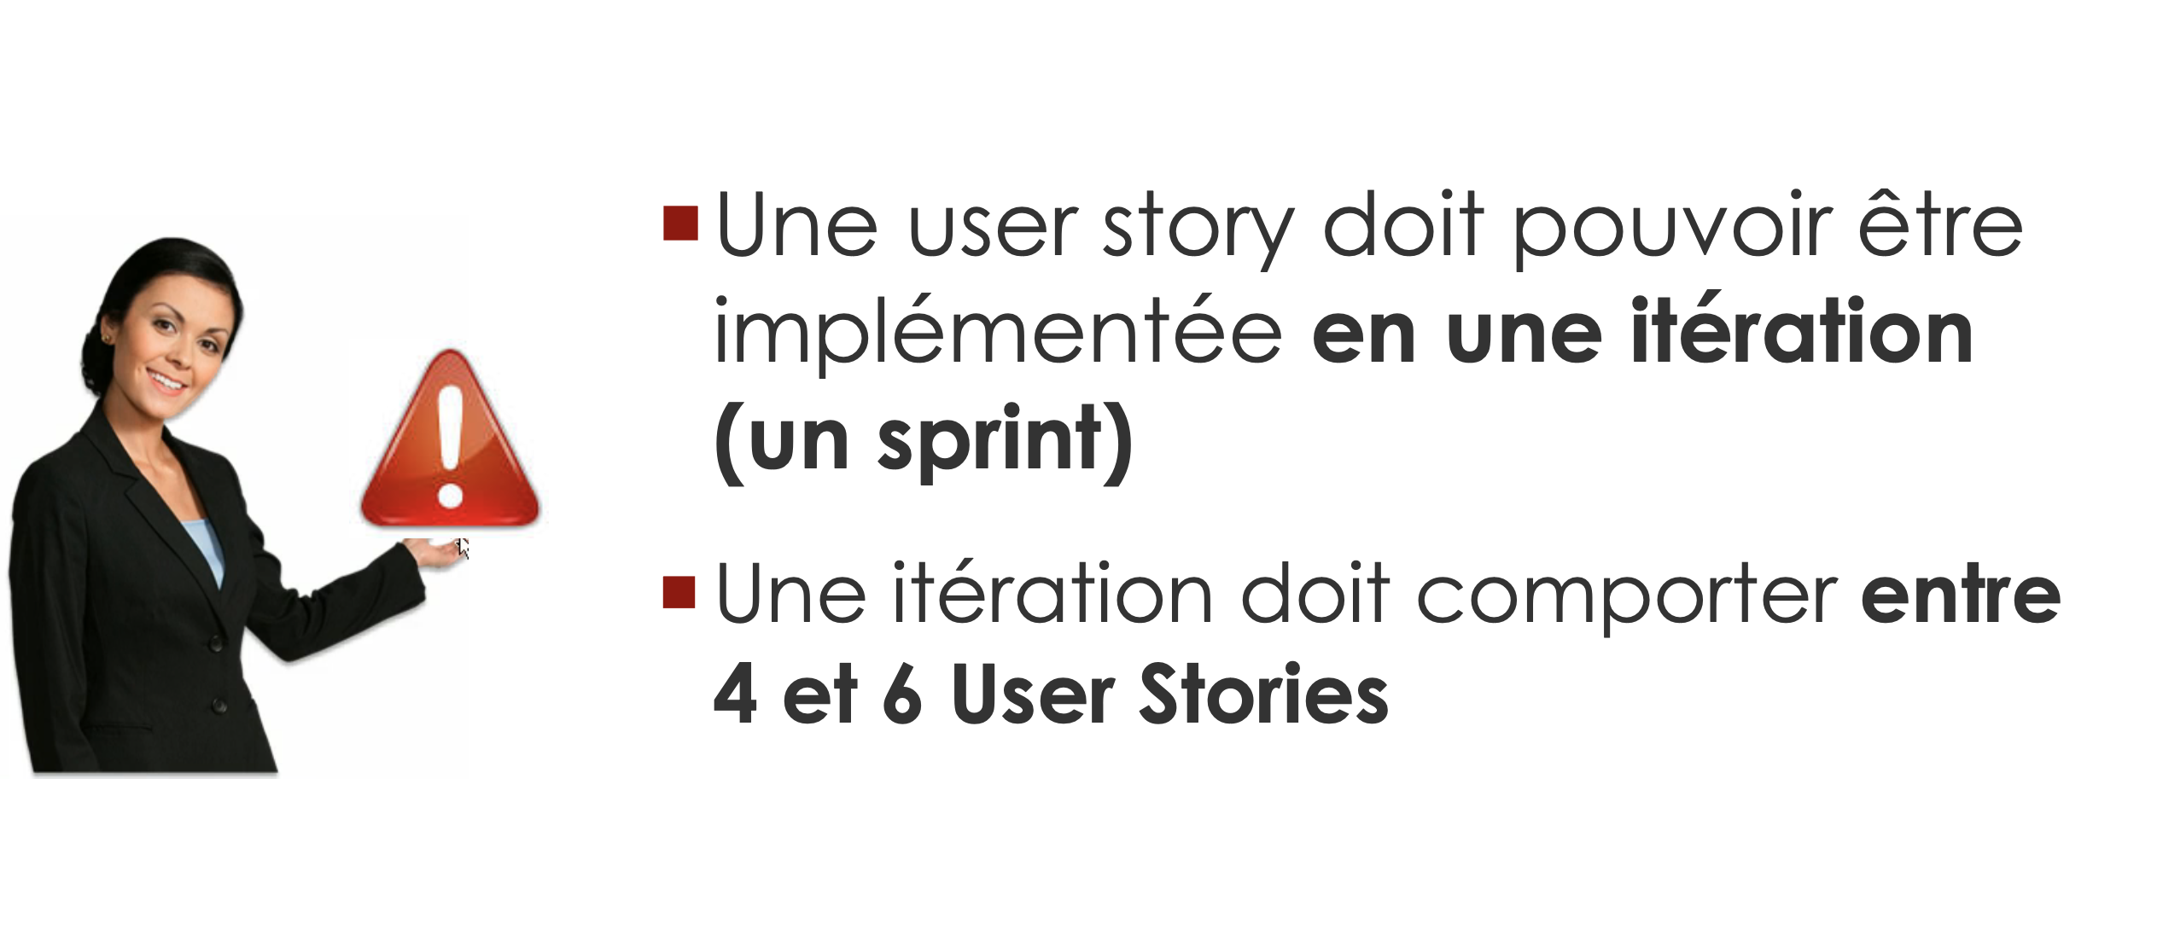
Granularité des User Stories ?

Slide 21
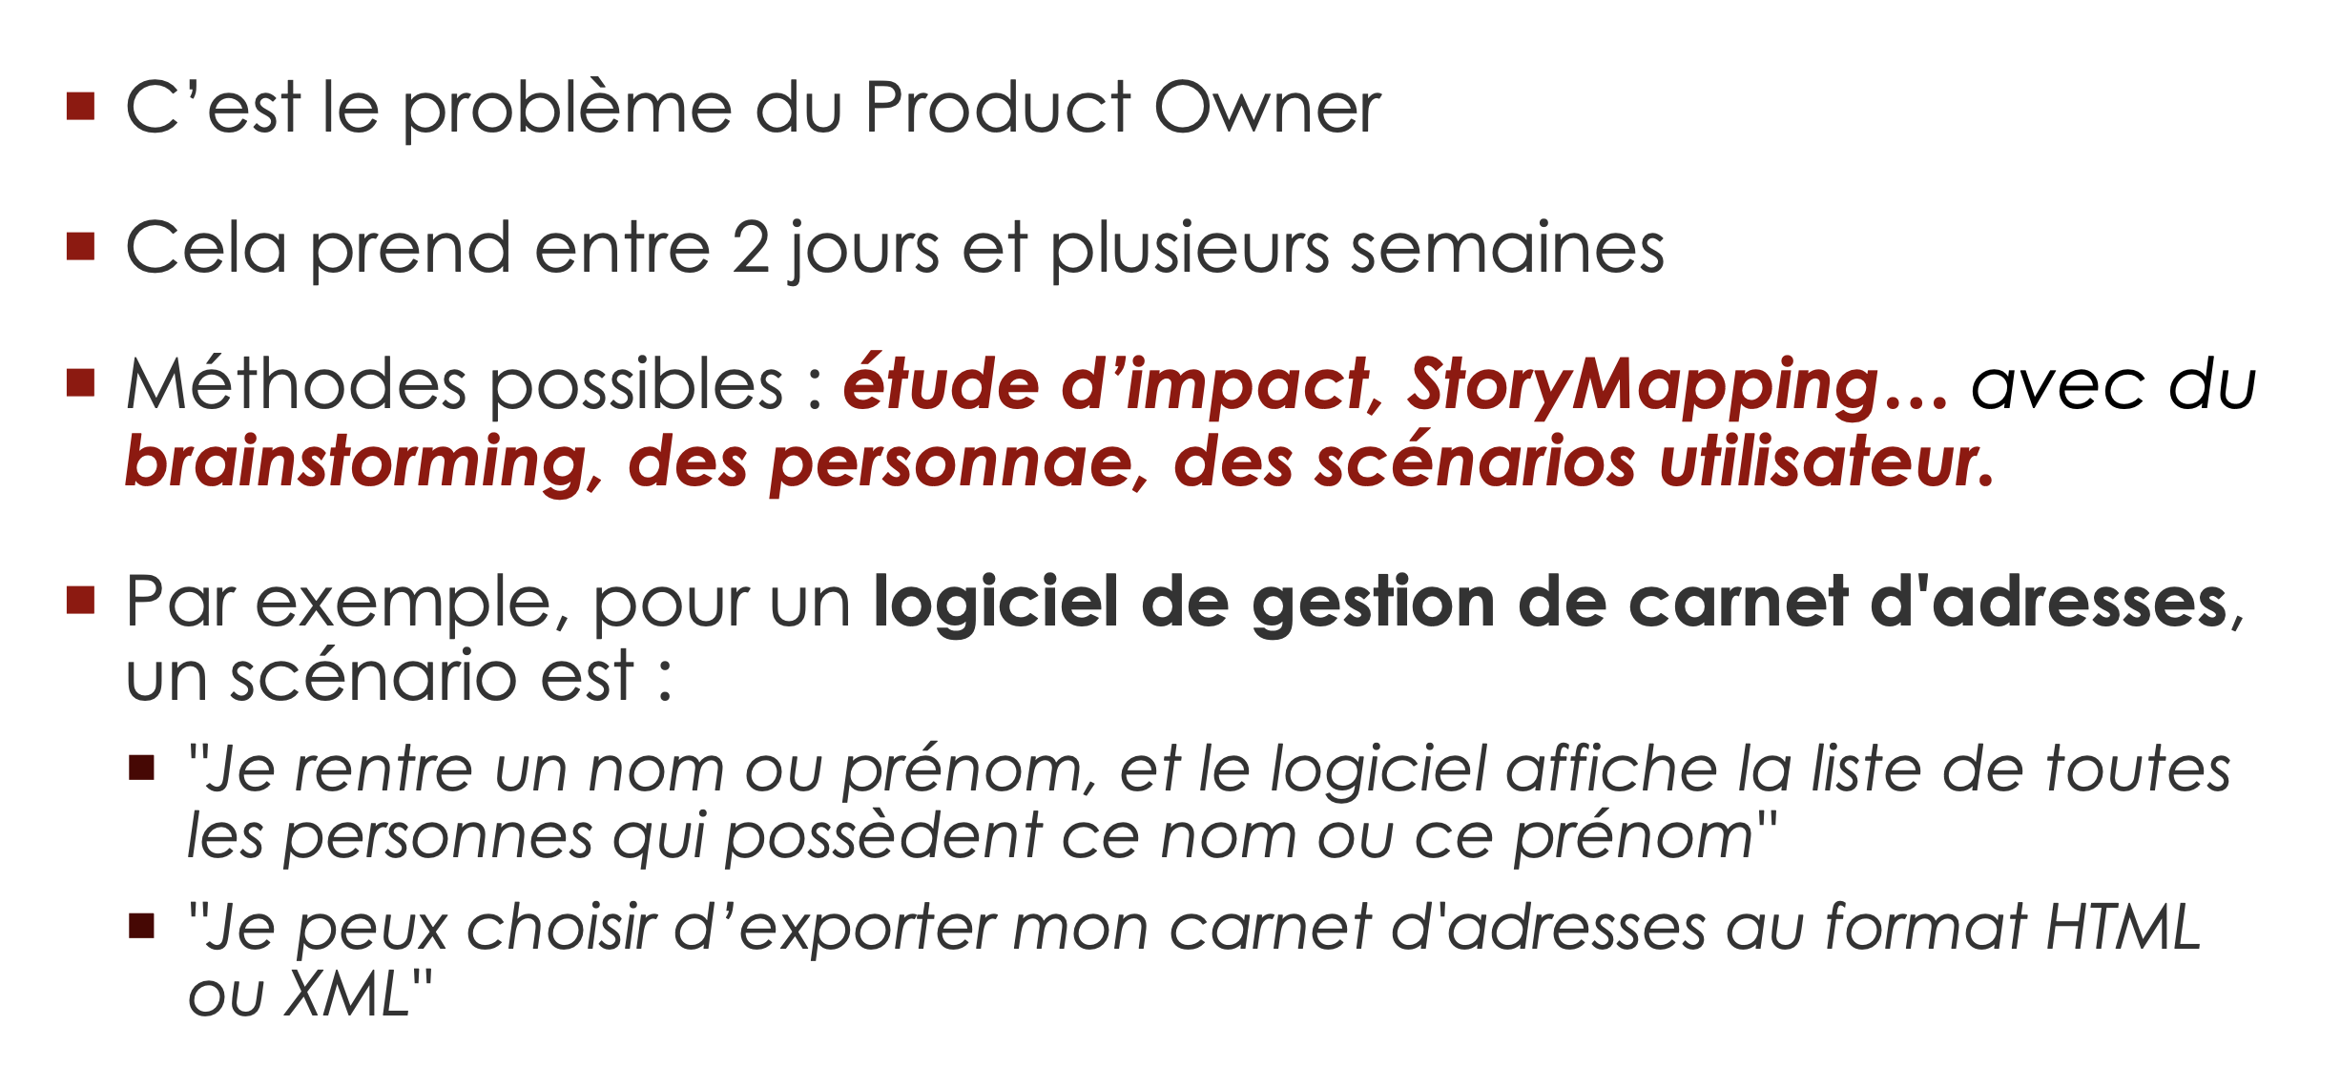
Comment obtenir les US ?

Slide 22
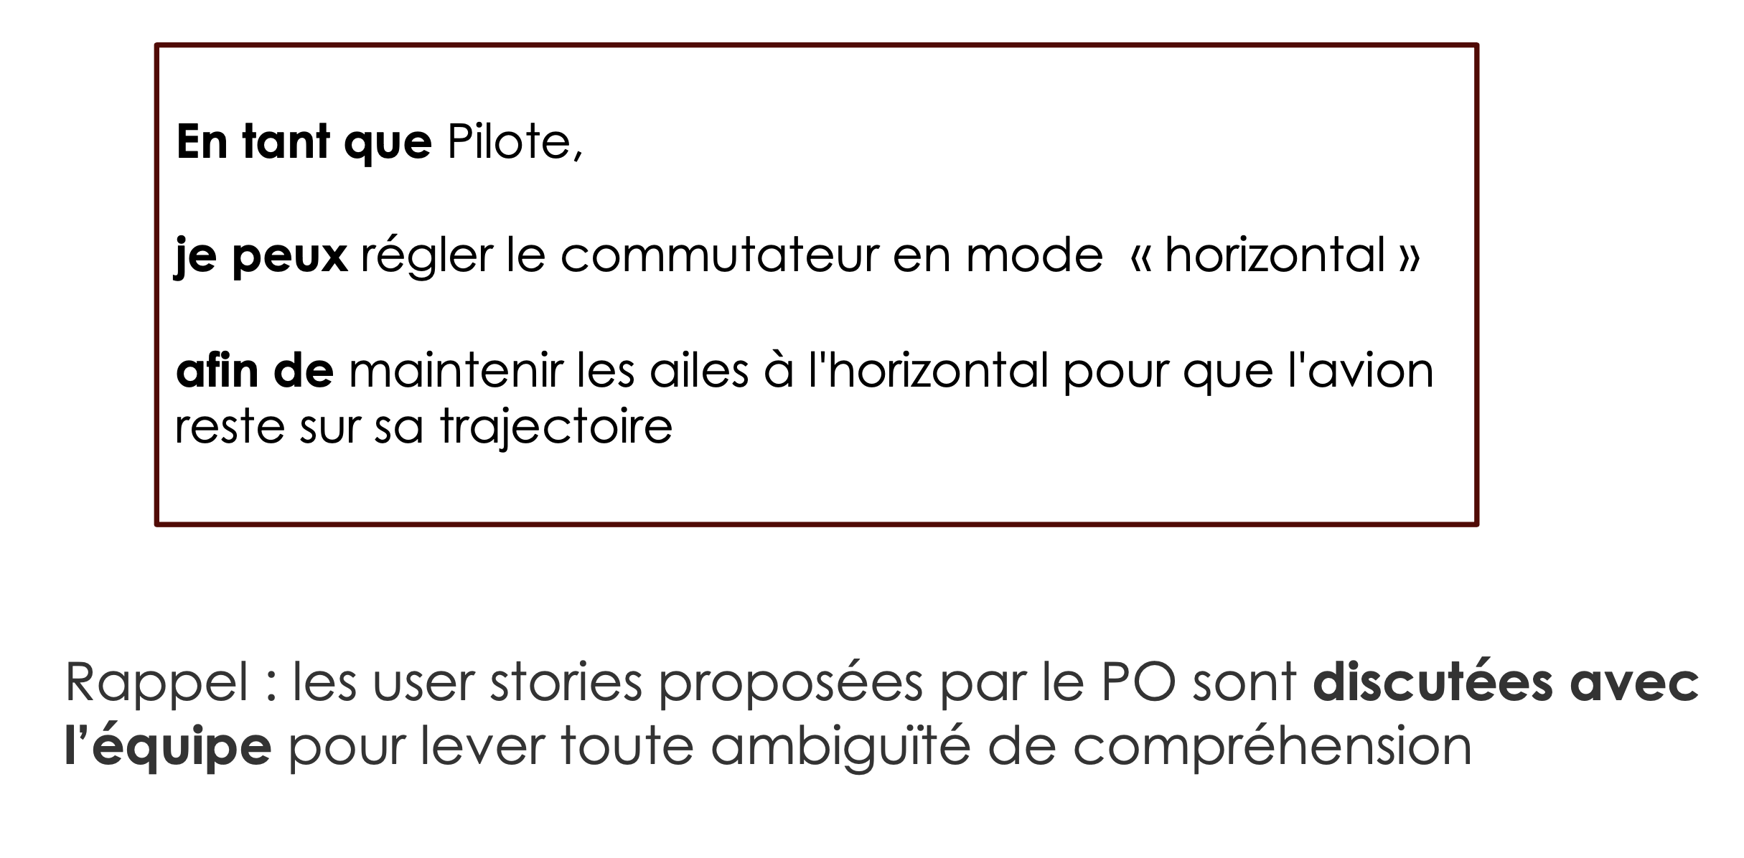
Un exemple de User Stories

Slide 23
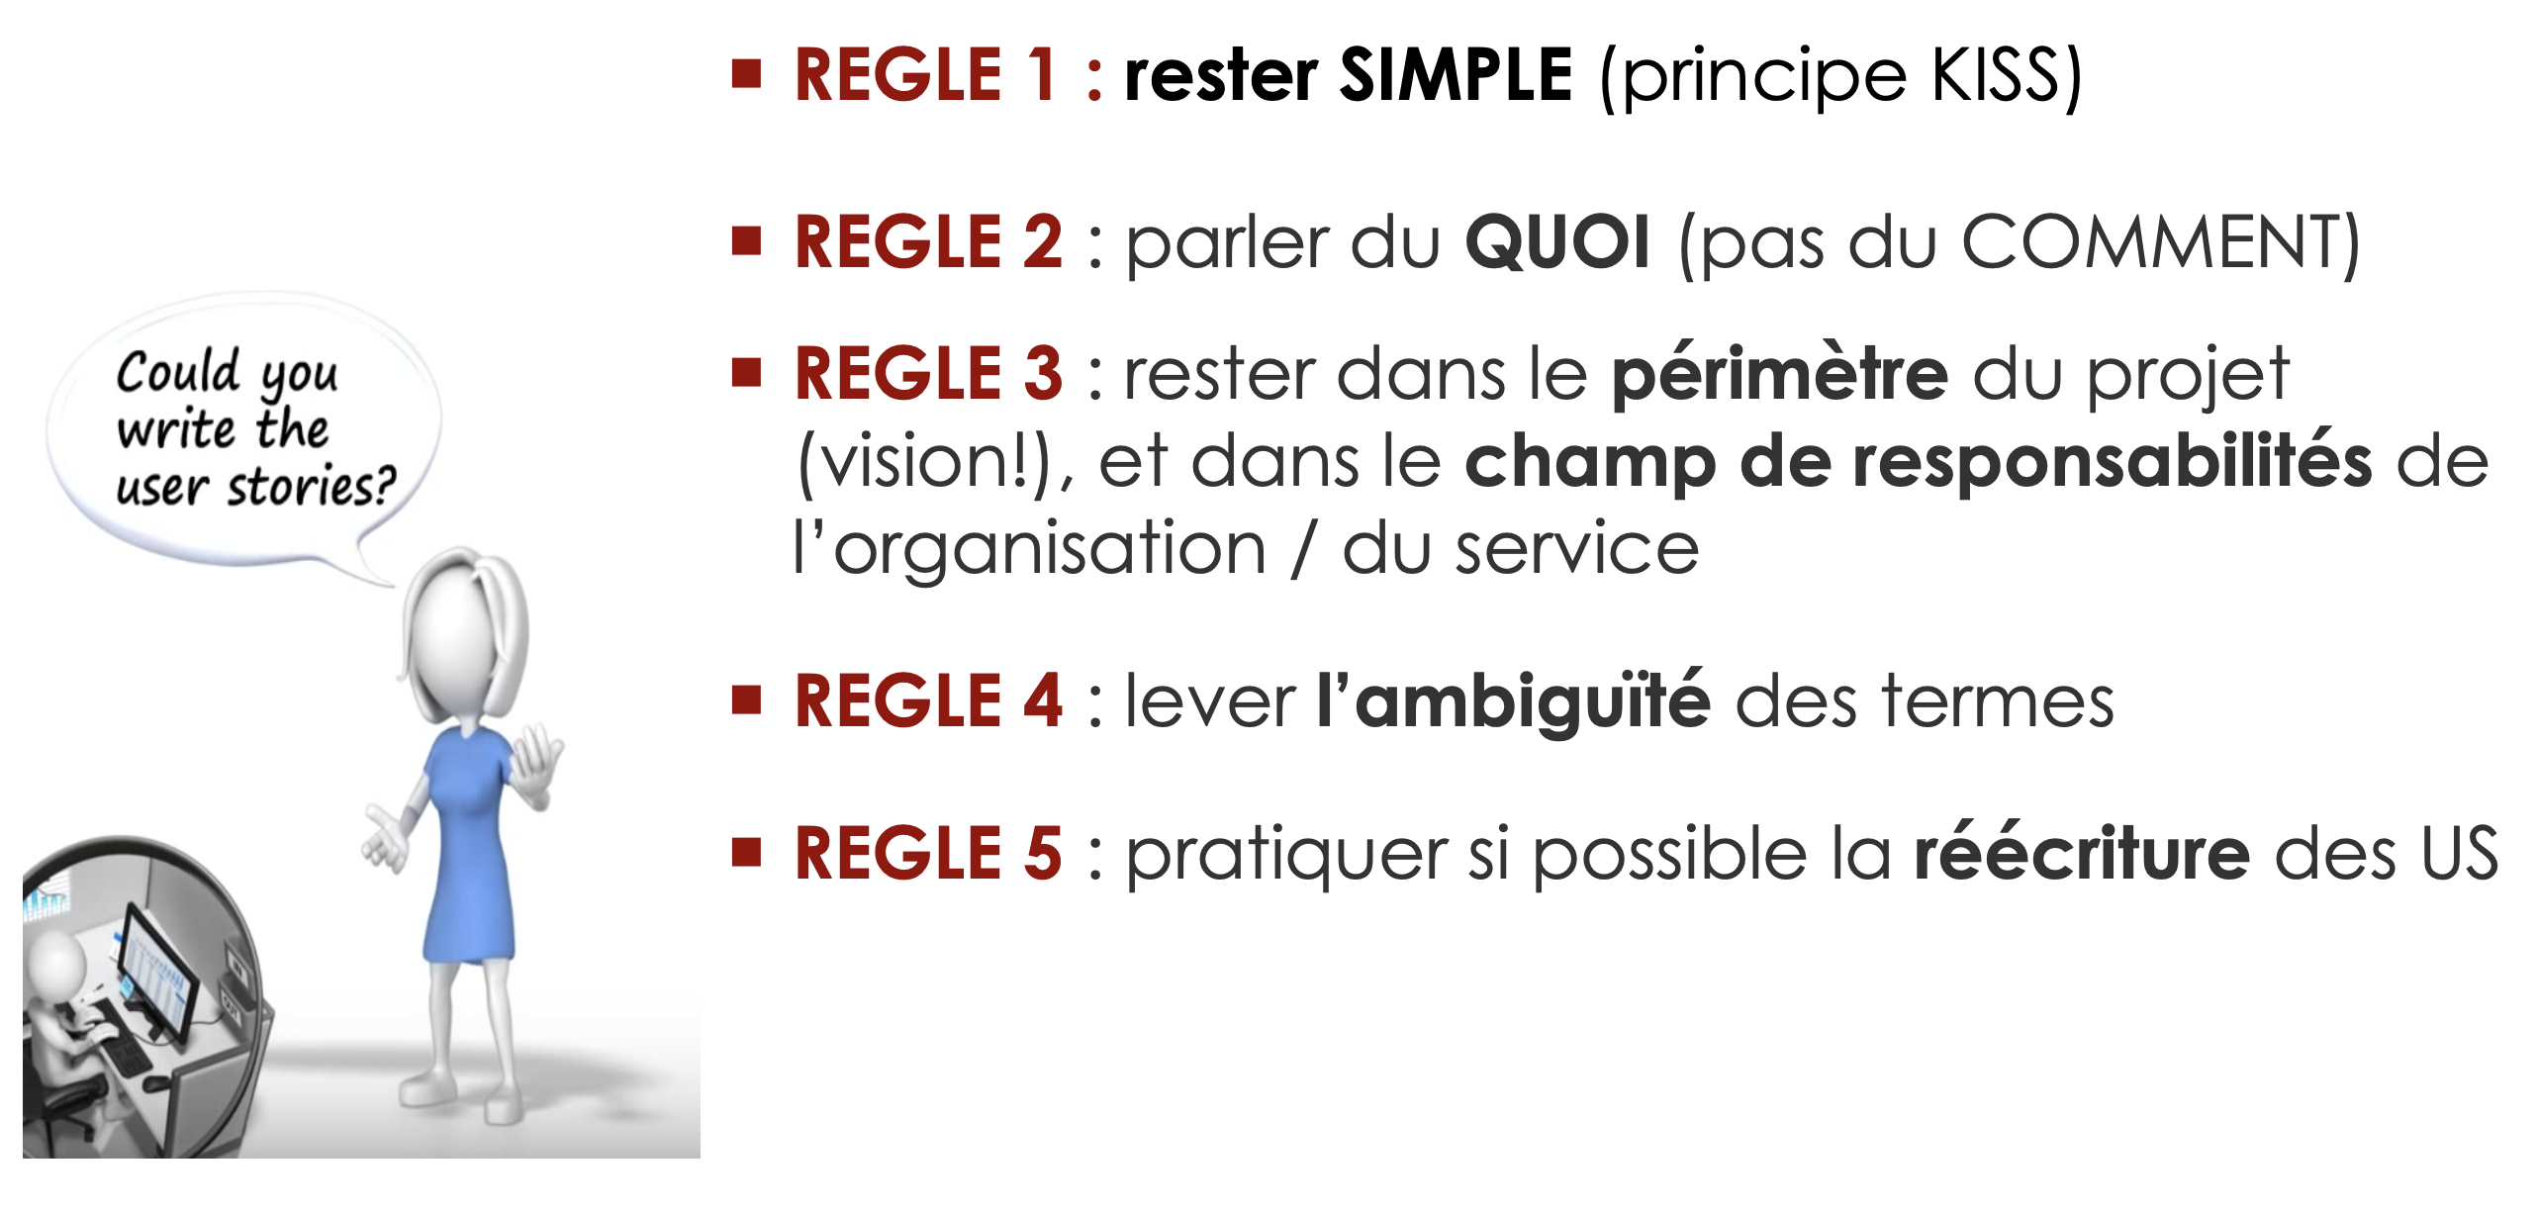
Règles pour écrire des US correctes

Slide 24
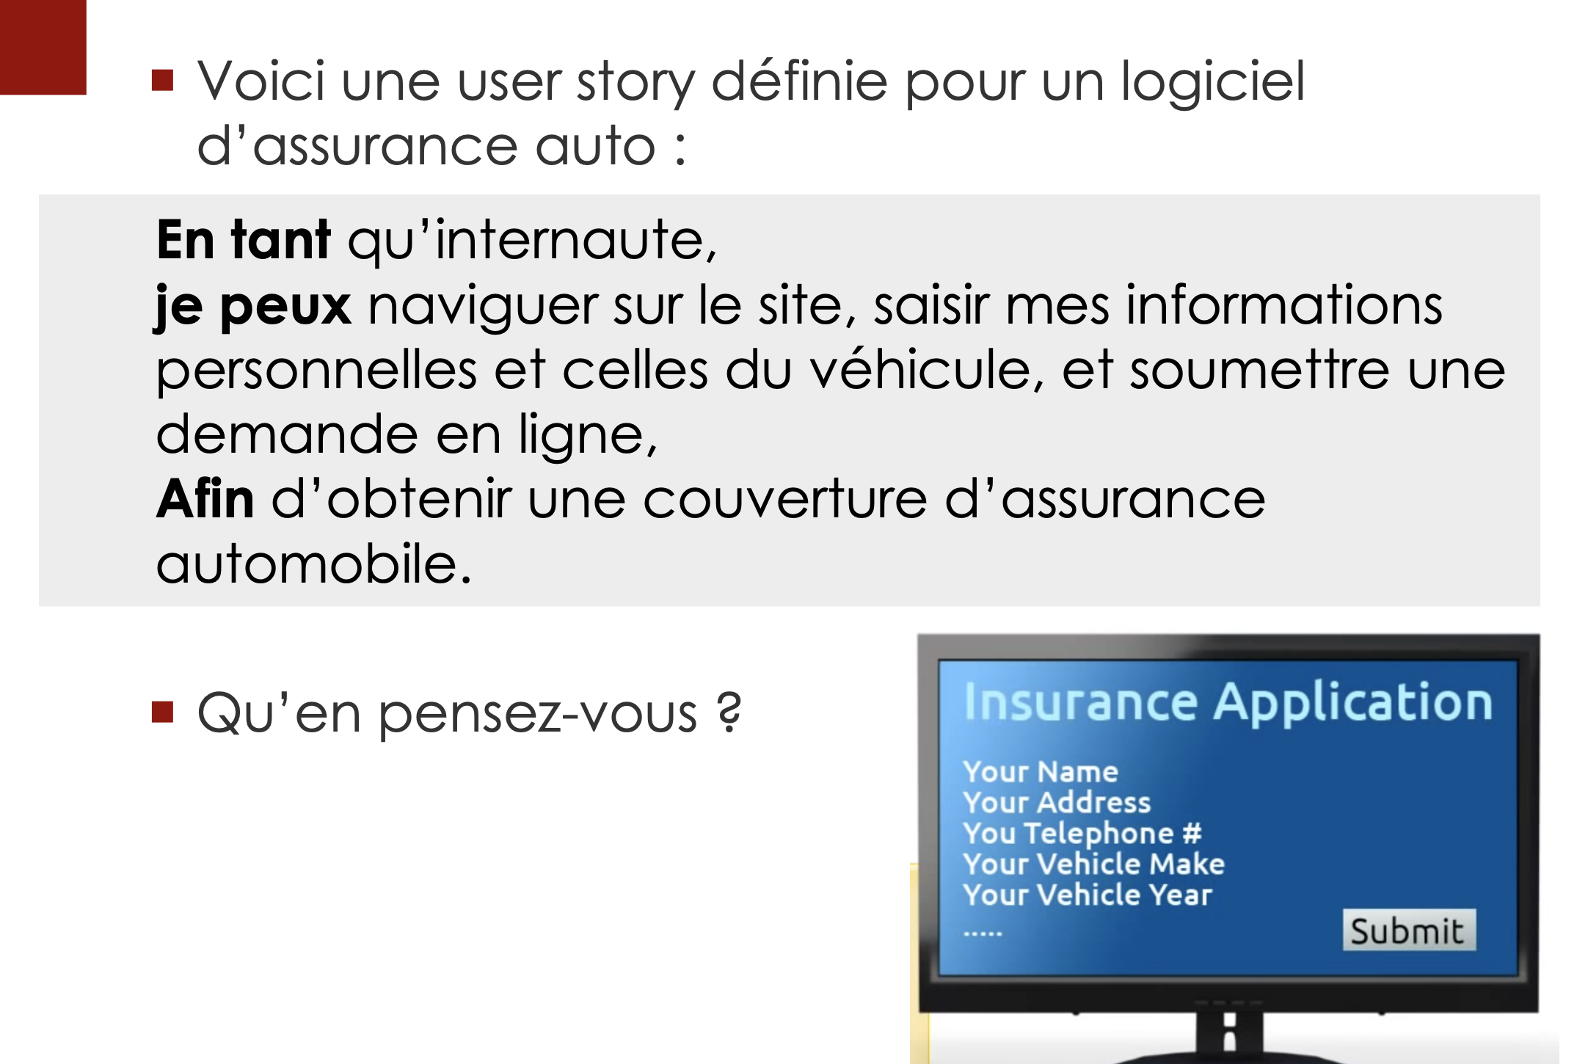
Rester simple : principe KISS (Keep It Simple & Stupid)

Slide 25
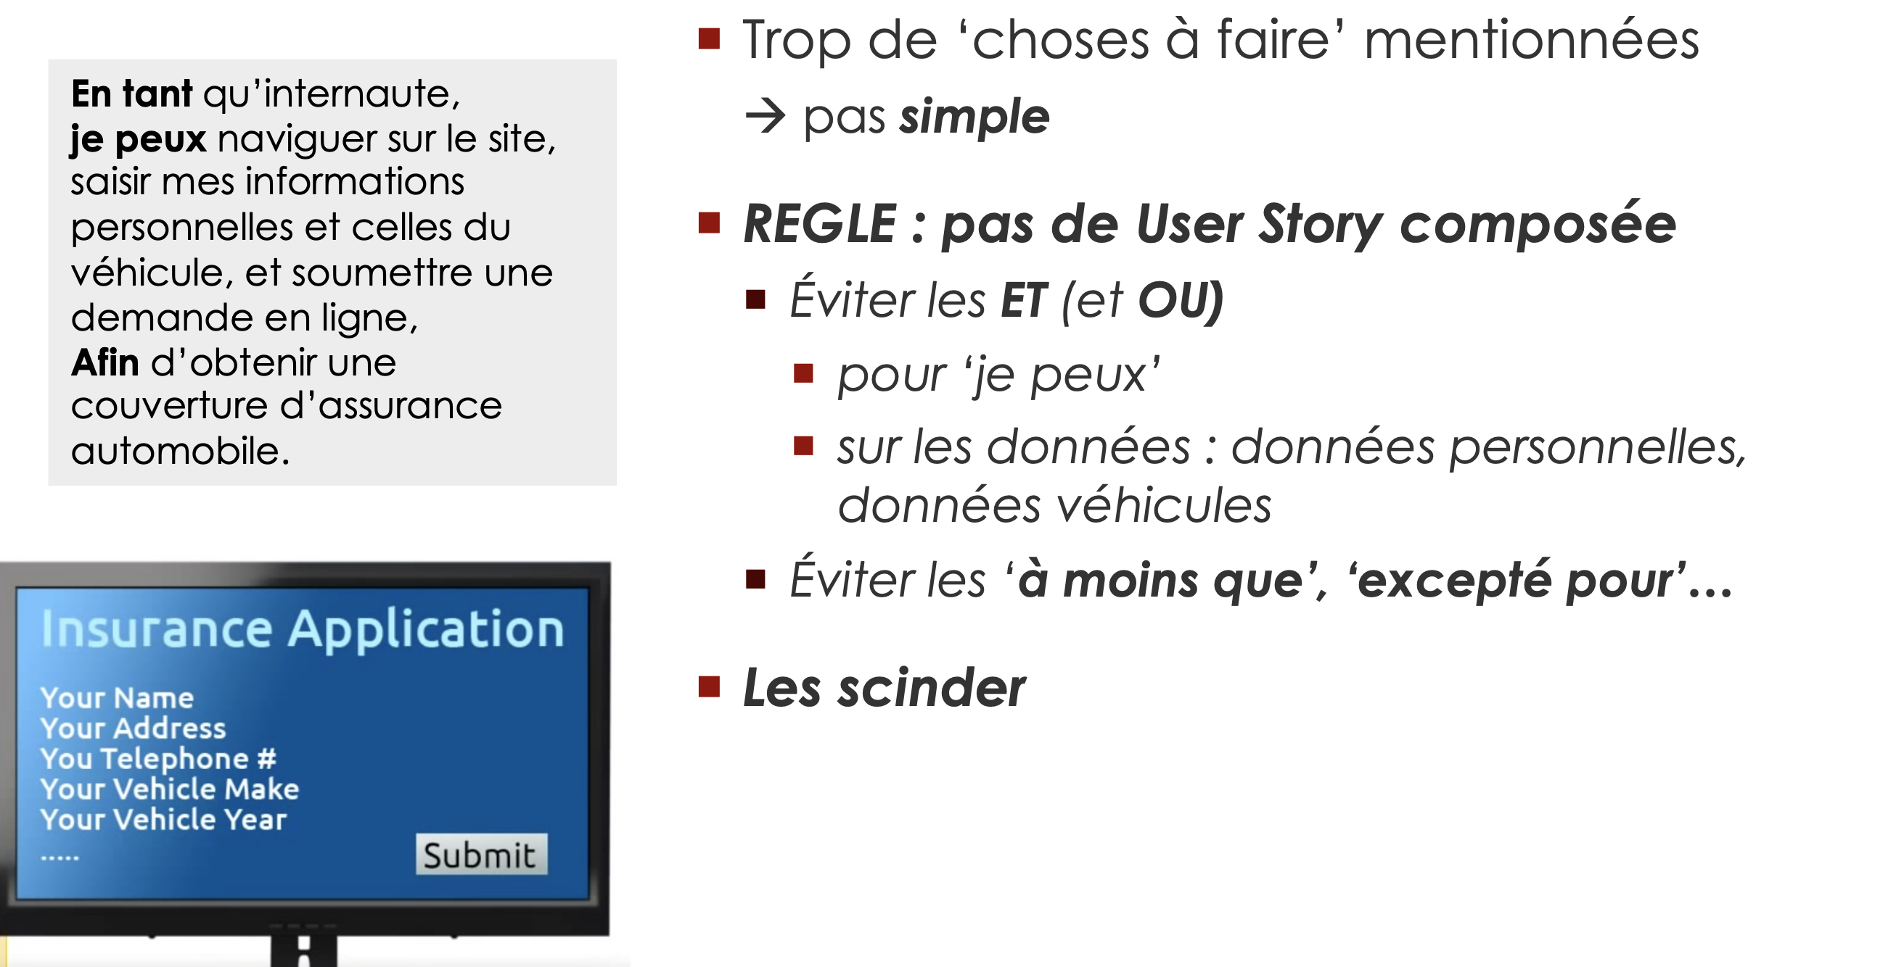
KISS sur un exemple

Slide 26
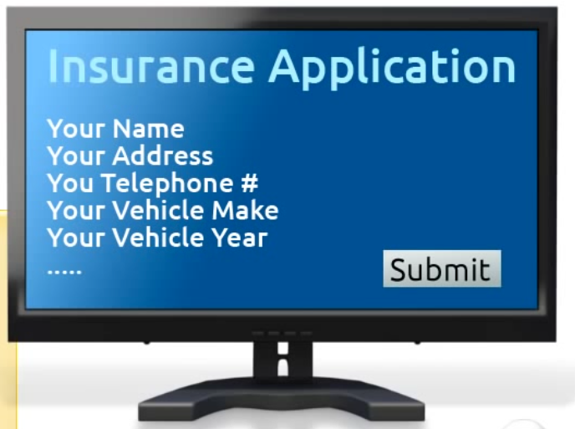
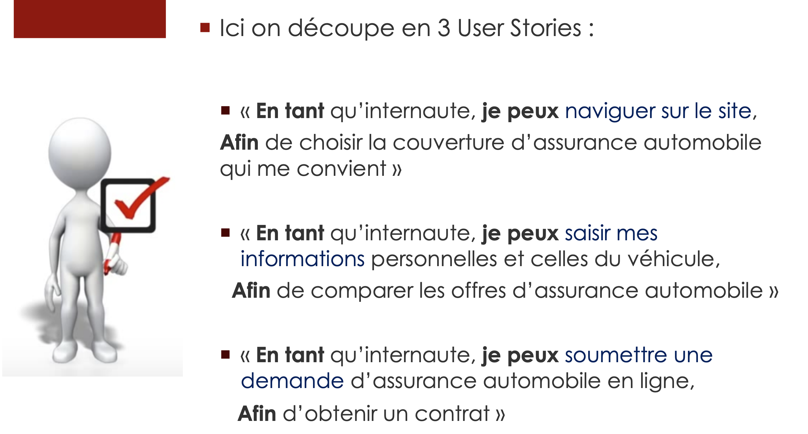
KISS Assurance - réponse

Slide 27
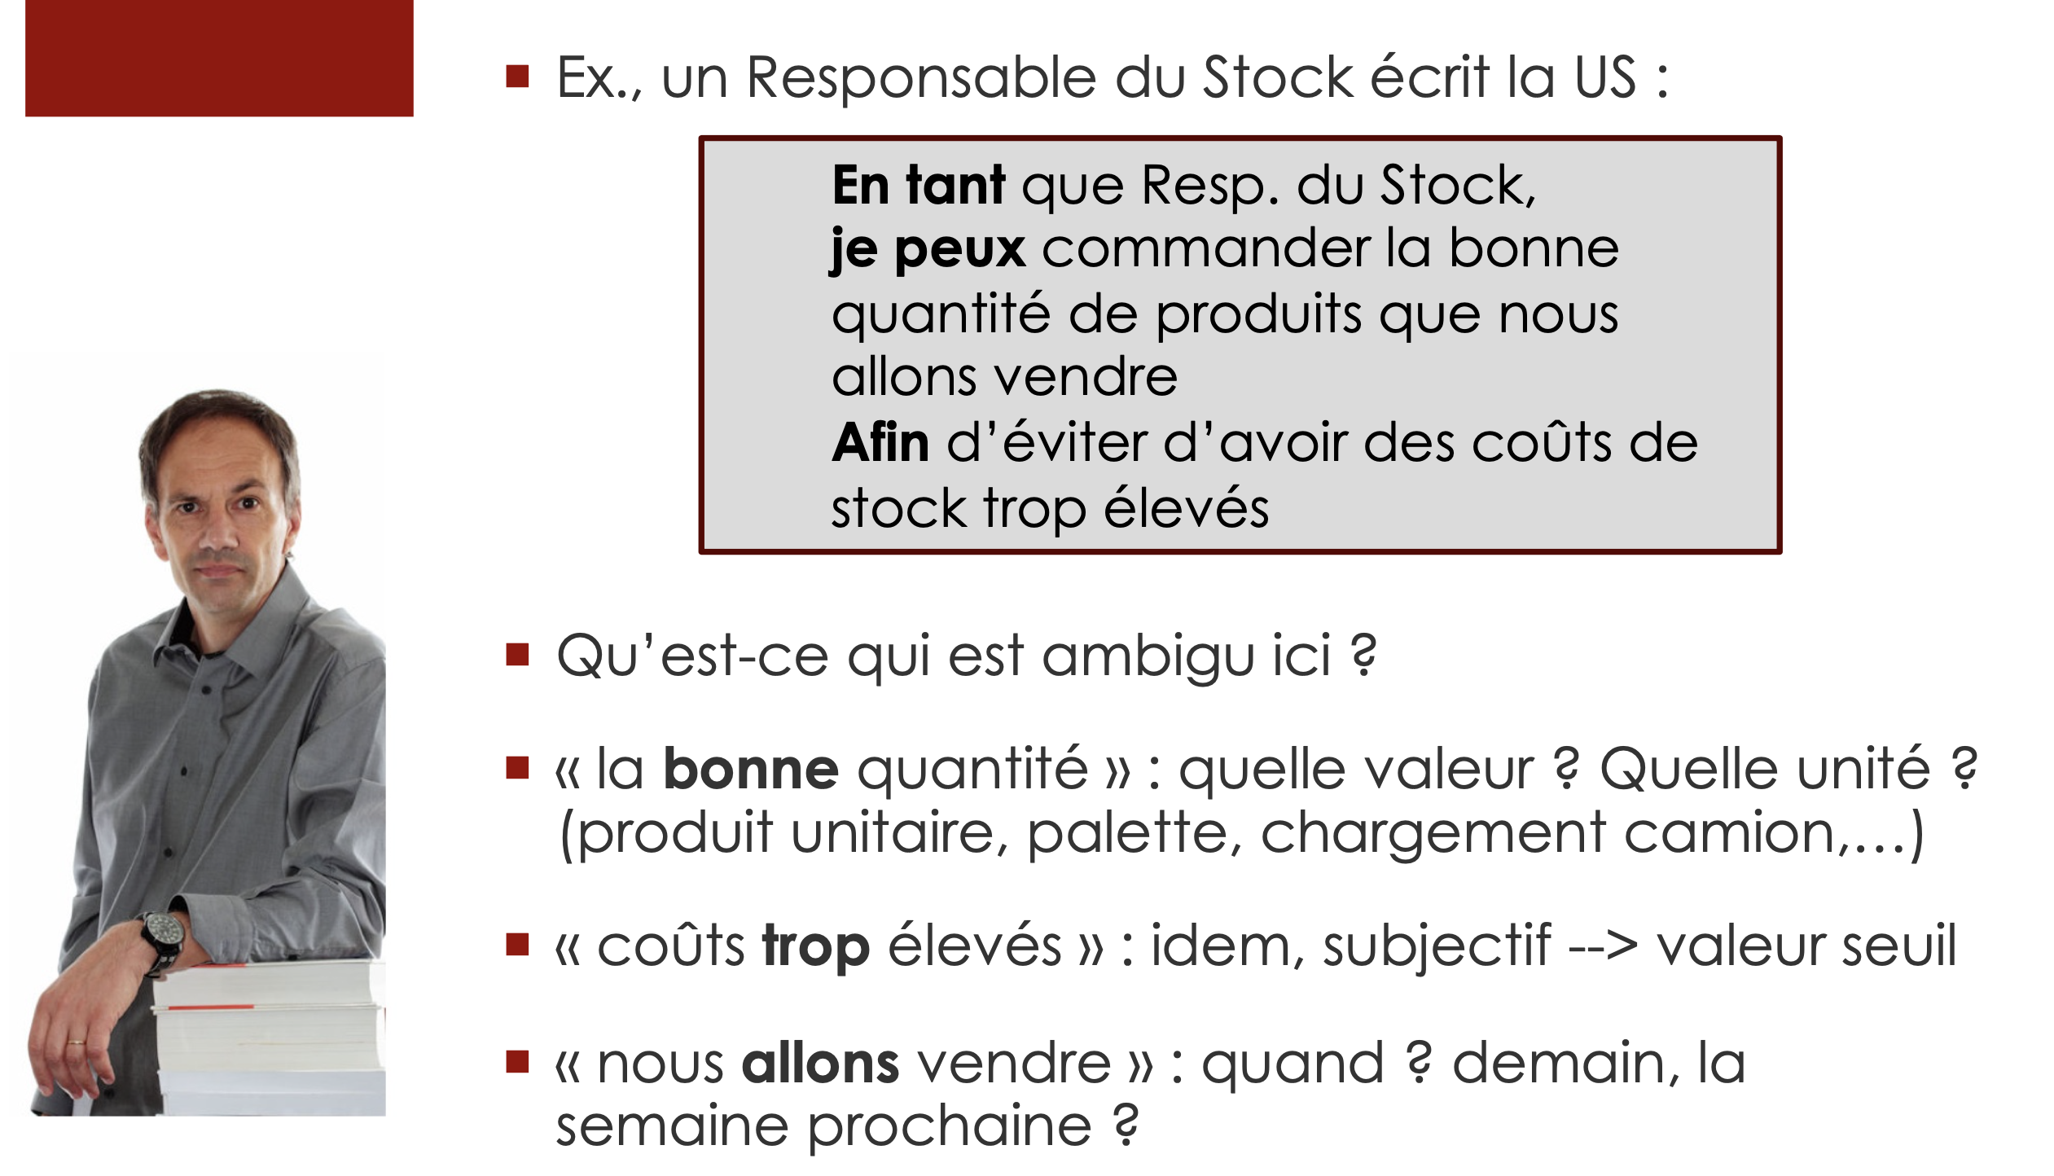
Lever l’ambiguïté (Règle 4)

Slide 28
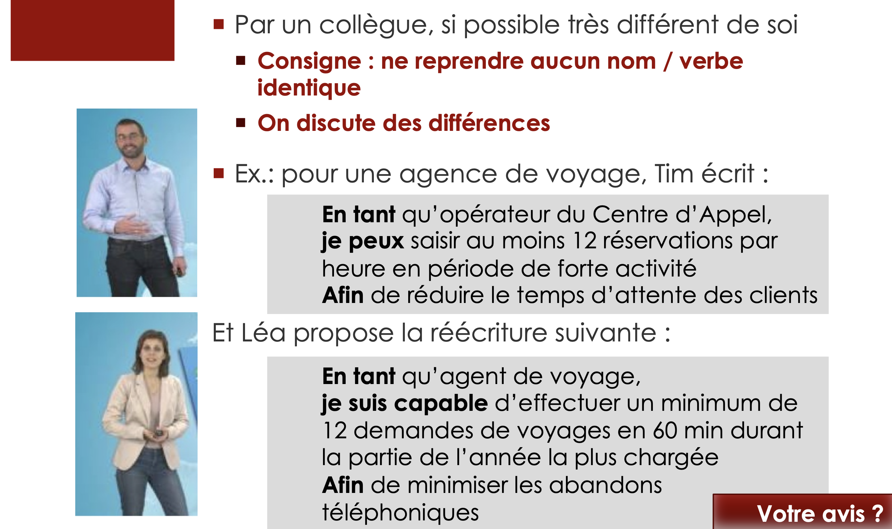
Pratiquer la réécriture des US (Règle 5)

Slide 31


Slide 32
Exercice
Margot is a 32 years old woman, her shoe size is 38 and her pants size is 40. She is married to Arthur, with whom she has two children: Simon and Marie. Margot is a teacher; Alice and Pierre are her colleagues. Her mother is called Simone.

Slide 33


